Slide 1
Code igniter básico
Realizado por A.Garay (dpto.de Informática)

Slide 2
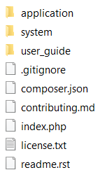
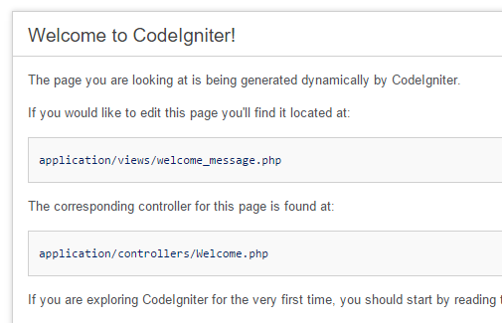
Descarga e instalación
Descargar, descomprimir y copiar en una carpeta accesible por apache (p.ej. CI)
http://www.codeigniter.com/user_guide/installation/downloads.html
Comprobar que
funciona
navegando a
http://localhost/CI

Slide 3
Ajuste iniciales: URL’s y controlador
Eliminación del “index.php” en las URL’s
Incluir un fichero “.htaccess” en la raíz del proyecto
RewriteEngine On RewriteCond %{REQUEST_FILENAME} !-f RewriteCond %{REQUEST_FILENAME} !-d RewriteRule ^(.*)$ index.php/$1 [L]
Elección del controlador por defecto (p.ej. Home (en Home.php))
Editar el fichero “application/config/routes.php”
Añadir la línea $route['default_controller'] = ‘home’;
El nombre de las clases “controladoras” así como del archivo “.php” que las contiene ha de comenzar por mayúscula, pero en el fichero “routes.php”, debe estar en minúscula

Slide 4
Controladores
Son clases que se crean en la carpeta “application/controllers”
Deben heredar de “CI_Controller”
Cada acción se representa con un método de la clase.
Si se requiere de una acción por defecto, ésta debe llamarse index()
Para invocar una acción “a1” de un controlador “MiCont”, basta escribir la url
localhost://CI/miCont/a1
Para invocar la acción por defecto, basta con:
localhost://CI/miCont
Todos las “rutas extra” de una url, serán parámetros para la acción asociada
localhost://CI/miCont/a1/p1/p2/p3
class MiCont extends CI_Controller {function a1($p1,$p2,$p3) {...} }
Se pueden organizar los controladores en directorios
localhost://CI/producto/zapato/comprar/4
Se pueden utilizar dentro de cada acción/función parámetros enviados vía GET o POST

Slide 5
Vistas
Son ficheros que se ubican bajo el directorio “application/views”, y contienen HTML “salpicado” de marcas <?php … ?> del estilo <?=...?>, <?php foreach …. ?>, etc.
Se cargan desde un controlador mediante $this -> load -> view(‘ficheroVista’)
Se cargaría el fichero “application/views/ficheroVista.php” (si no se indica la extensión utiliza .php)
También se pueden organizar las vistas en carpetas: $this -> load ->view(‘c1/c2/ficheroVista’)
Cargaría el fichero “application/views/c1/c2/ficheroVista.php”
Se le pueden pasar datos de la siguiente manera:
$this -> load -> view(‘ficheroVista’,$datos), donde $datos suele ser un array asociativo del estilo:
$datos = [ ‘dato1’ => valor1, ‘dato2’ => valor2 , ….. ]
Los datos pasados de la forma anterior se pueden recuperar en las vistas así de sencillo.
Ej: <body> …. El valor del dato1 es: <?= $dato1 ?> </body>
También se pueden pasar datos desde el controlador empaquetados en objetos. En ese caso, en lugar de aludir a los índices del array asociativo, aludiremos a los atributos del objeto.
Se puede obtener el código HTML de la vista en lugar de desplegarla poniendo el último parámetro de view a true.
$this -> load -> view(‘miVista’) transmitiría vía HTTP el código HTML al navegador.
$codigoVista = $this -> load -> view(‘miVista’,’’,true) guardaría en $codigoVista el string que contiene el HTML de la vista.
Se pueden utilizar helpers en el código de las vistas para facilitar su despliegue.
Podremos utilizar la función “base_url(..)” del helper “url” para concatenarla a nuestras rutas.

Slide 6
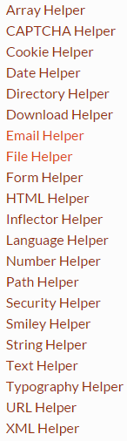
Helpers
Son librerías que nos ayudan a realizar el código de manera más sencilla
Se cargan así:
$this -> load -> helper (‘nombre_del_helper’)
Ej: $this -> load -> helper (‘url’)
Una vez cargados se pueden utilizar sus funciones dentro del código.
Ej: <?= anchor('blog/comentarios’, 'Pincha aquí') ?>
Devuelve el código HTML de un link
Para ver una descripción de todos los helpers de CodeIgniter, pincha aquí

Slide 7
Modelos (1/2)
Primero hay que ajustar los parámetros de la BD en el fichero “application/config/database.php”
Son clases que se crean bajo la carpeta “application/models”
Deben heredar de “CI_Model”
Cada clase modelo representa a una clase de un DCD. Sus atributos son los atributos de esa clase y sus métodos (funciones) las funciones de clase. También podremos añadir otros métodos para obtener datos de ese modelo que nos resulten útiles.
Si queremos mantener una relación objetual más acorde al diseño deberíamos utilizar un software de persistencia como RedBean PHP, ya que si no, deberemos implementar nosotros todas las relaciones ORM “a mano”.

Slide 8
Modelos (2/2)
Para crear un objeto de la clase MiModelo basta con invocar $this->load->model(‘miModelo’), desde el código de un controlador. A partir de entonces invocaremos los métodos del modelo (desde el controlador) mediante $this->miModelo->métodoDelModelo()
Dentro del código de los métodos de un modelo podemos utilizar funciones como…
$this->load->database() Conecta con la Base de datos y la hace accesible a través de $this->db
Si cargamos el modelo con $this->load->model(‘miModelo’,’’,true), la BD se conecta automáticamente, y hace innecesario lo anterior.
$this->db->get(‘miTabla’)->result() Devuelve todas las filas de ‘miTabla’ como una lista de objetos.
$this->db->insert(‘miTabla’,$this) Inserta una fila en miTabla con los valores de los atributos de este objeto (se asume que la tabla tiene columnas con los mismos nombres de los atributos, y que éstos son “public”)
$this->db->query($miSQL) Ejecuta la consulta $miSQL de forma genérica

Slide 9
Referencias
Tutorial de codeigniter
http://www.codeigniter.com/user_guide/general/index.html
Manual de comandos de “model”
http://escodeigniter.com/guia_usuario/database/active_record.html

